Slide 1
Daugavpils reģionālā slimnīca
Simulāciju zona

Slide 2
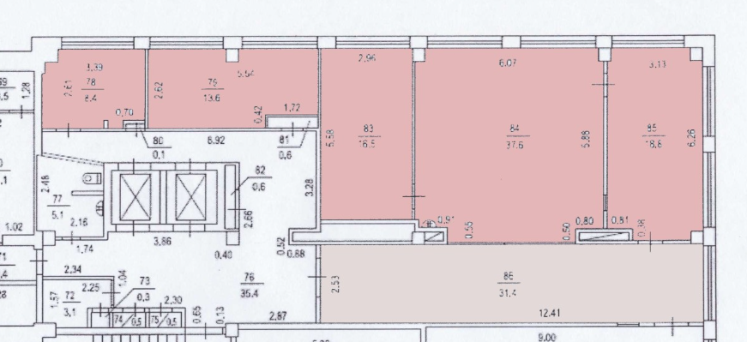
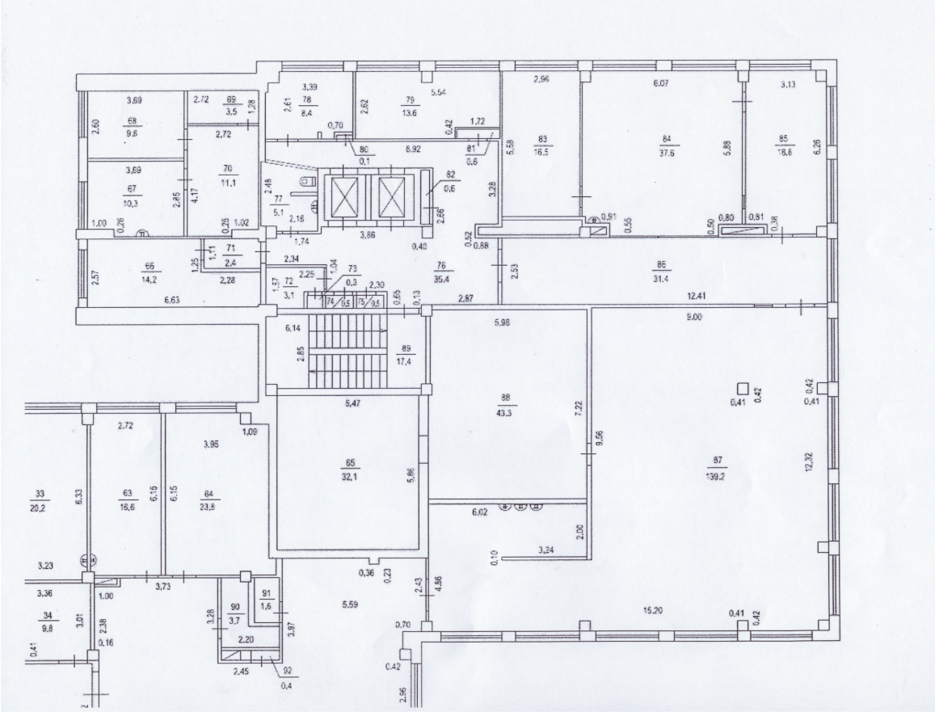
Telpas

Slide 3
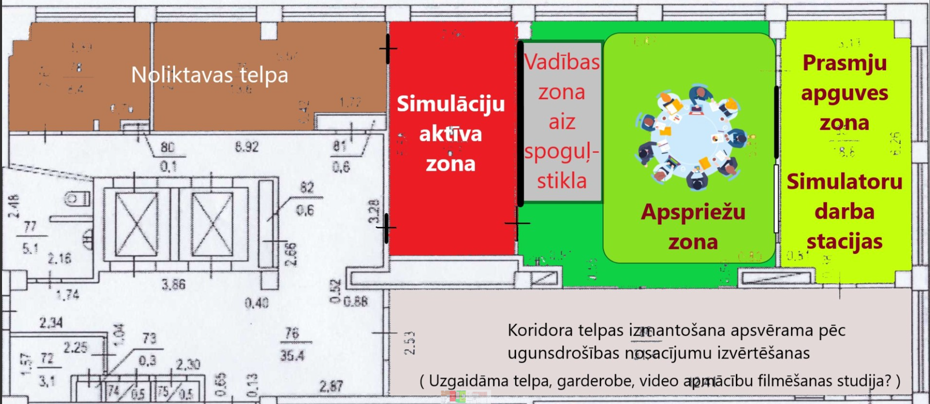
Zonas

Slide 4
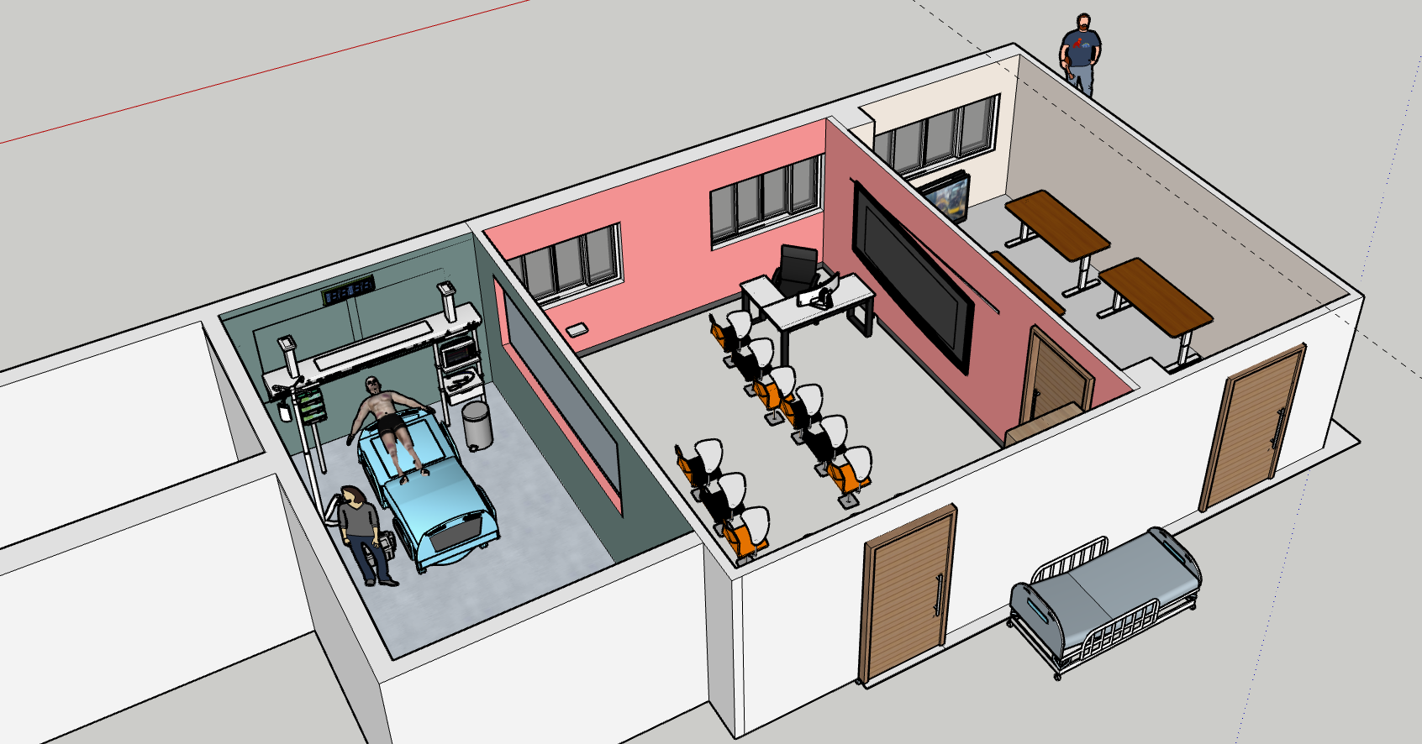
Vizualizācija

Slide 5
Galvenās pārbūves
3 līdz 4 durvju izbūve / paplašināšana (nepieciešams, lai simulatoru aprīkojuma un gultu pārvietošana būtu ērta)
Spoguļsienas izbūve
Vadu izvilkšana – 230 VAC un LAN – kamerām
Sienu un grīdu krāsojums: laba prakse – nodrošināt, ka simulācijas vides dizains atšķiras no apspriežu telpas, lai izglītojamais labāk uztvertu, kurā brīdī atrodas aktīvajā simulācija un kurā brīdi ir pirmsapsriedes/pēcapsptiedes zonā

Slide 6
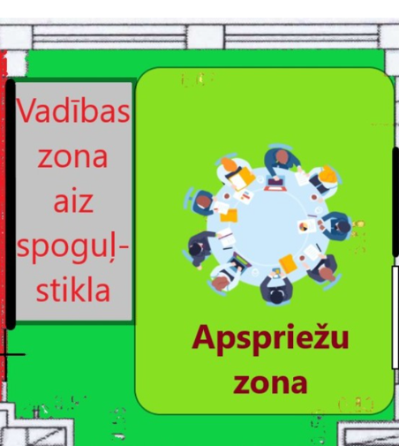
Simulāciju vadības zona
Vadības zonu var atdalīt no apspriežu zonas, izbūvējot nelielu kabīni, kurā atrodas instruktors un simulatoru vadības dators

Slide 7
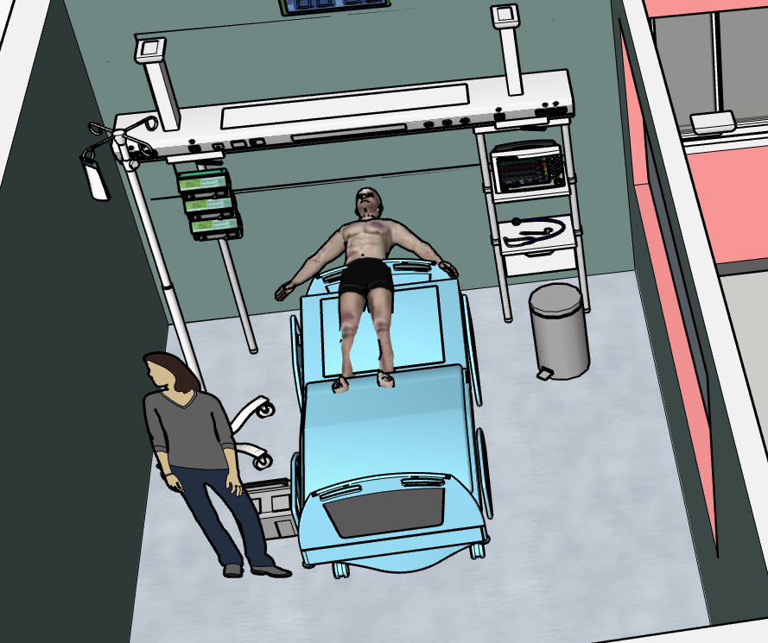
Simulāciju zona
Paredzēta pilnu simulācijas ciklu/ notikumu izspēlei.
Zonu veido reanimācijas gulta vai operāciju galds, simulēta gāzu konsole, manikens, defibrillators, ventilators, aprīkojuma rati, pacienta monitors, perfuzori, analīžu displejs/dators
Zonā darbojas pēc tam, kad apgūtas vai pilnveidotas prasmes prasmju zonā

Slide 8


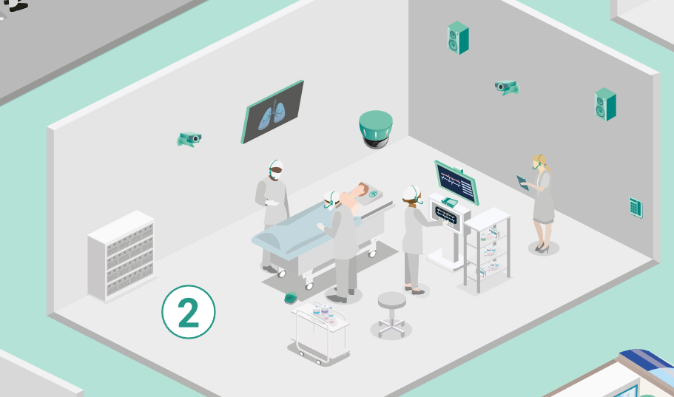
Audivizuālā shēma
Lai simulāciju var translēt / ierakstīt un veikt videopēcapspriedi

